Slide 1
Сложно ли выучить таблицу умножения
Исследовательская работа
Автор: Сафронова Кристина
Обучающаяся 2 класса
МБОУ Лестранхозовская СОШ
Руководитель:Дерябина О.Ю
Учитель начальных классов

Slide 2

Таблица умножения
Достойна уважения.
Она всегда во всем права,
Чтоб ни случилось в мире,
А все же будет дважды два
По-прежнему четыре.
С.Я. Маршак

Slide 3
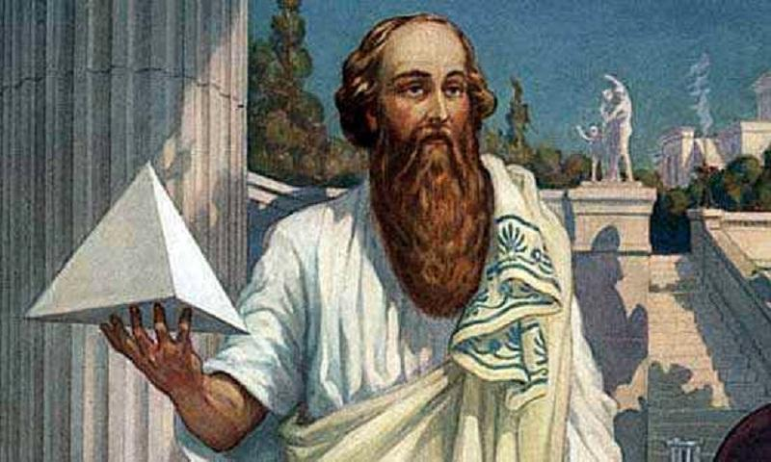
Пифагор

Slide 4
Цель помочь второклассникам выучить таблицу умножения.
Задачи:
1. Найти информацию об истории появления таблицы умножения.
2. Провести анкетирование обучающихся 2 классов
3. Показать, что таблица умножения –это не так сложно.
Объект исследования –
таблица умножения.

Slide 5

Гипотеза учить таблицу умножения, зная ее секреты, быстро и легко.

Slide 6
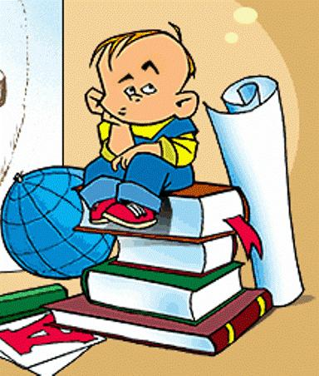
Методы исследования:
изучение и анализ различных источников по выбранной теме;
анкетирование;
практическое исследование разных способов заучивания таблицы.

Slide 7

Таблица умножения- это 90 примеров. Можно ли сократить количество примеров, которые необходимо выучить.

Slide 8
2·1=2 | 3·1=3 | 4·1=4 | 5·1=5 | 6·1=6 | 7·1=7 | 8·1=8 | 9·1=9 | 10·1=10
2·2=4 | 3·2=6 | 4·2=8 | 5·2=10 | 6·2=12 | 7·2=14 | 8·2=16 | 9·2=18 | 10·2=20
2·3=6 | 3·3=9 | 4·3=12 | 5·3=15 | 6·3=18 | 7·3=21 | 8·3=24 | 9·3=27 | 10·3=30
2·4=8 | 3·4=12 | 4·4=16 | 5·4=20 | 6·4=24 | 7·4=28 | 8·4=32 | 9·4=36 | 10·4=40
2·5=10 | 3·5=15 | 4·5=20 | 5·5=25 | 6·5=30 | 7·5=35 | 8·5=40 | 9·5=45 | 10·5=50
2·6=12 | 3·6=18 | 4·6=24 | 5·6=30 | 6·6=36 | 7·6=42 | 8·6=48 | 9·6=54 | 10·6=60
2·7=14 | 3·7=21 | 4·7=28 | 5·7=35 | 6·7=42 | 7·7=49 | 8·7=56 | 9·7=63 | 10·7=70
2·8=16 | 3·8=24 | 4·8=32 | 5·8=40 | 6·8=48 | 7·8=56 | 8·8=64 | 9·8=72 | 10·8=80
2·9=18 | 3·9=27 | 4·9=36 | 5·9=45 | 6·9=54 | 7·9=63 | 8·9=72 | 9·9=81 | 10·9=90
2·10=20 | 3·10=30 | 4·10=40 | 5·10=50 | 6·10=60 | 7·10=70 | 8·10=80 | 9·10=90 | 10·10=100

Slide 9
Примеры умножения на один очень легкие.
При умножении на 1 получается тоже самое число.
2·1=2 | 3·1=3 | 4·1=4 | 5·1=5 | 6·1=6 | 7·1=7 | 8·1=8 | 9·1=9 | 10·1=10
2·2=4 | 3·2=6 | 4·2=8 | 5·2=10 | 6·2=12 | 7·2=14 | 8·2=16 | 9·2=18 | 10·2=20
2·3=6 | 3·3=9 | 4·3=12 | 5·3=15 | 6·3=18 | 7·3=21 | 8·3=24 | 9·3=27 | 10·3=30
2·4=8 | 3·4=12 | 4·4=16 | 5·4=20 | 6·4=24 | 7·4=28 | 8·4=32 | 9·4=36 | 10·4=40
2·5=10 | 3·5=15 | 4·5=20 | 5·5=25 | 6·5=30 | 7·5=35 | 8·5=40 | 9·5=45 | 10·5=50
2·6=12 | 3·6=18 | 4·6=24 | 5·6=30 | 6·6=36 | 7·6=42 | 8·6=48 | 9·6=54 | 10·6=60
2·7=14 | 3·7=21 | 4·7=28 | 5·7=35 | 6·7=42 | 7·7=49 | 8·7=56 | 9·7=63 | 10·7=70
2·8=16 | 3·8=24 | 4·8=32 | 5·8=40 | 6·8=48 | 7·8=56 | 8·8=64 | 9·8=72 | 10·8=80
2·9=18 | 3·9=27 | 4·9=36 | 5·9=45 | 6·9=54 | 7·9=63 | 8·9=72 | 9·9=81 | 10·9=90
2·10=20 | 3·10=30 | 4·10=40 | 5·10=50 | 6·10=60 | 7·10=70 | 8·10=80 | 9·10=90 | 10·10=100

Slide 10
Уберём примеры умножения 10 и на число 10
2·1=2 | 3·1=3 | 4·1=4 | 5·1=5 | 6·1=6 | 7·1=7 | 8·1=8 | 9·1=9 | 10·1=10
2·2=4 | 3·2=6 | 4·2=8 | 5·2=10 | 6·2=12 | 7·2=14 | 8·2=16 | 9·2=18 | 10·2=20
2·3=6 | 3·3=9 | 4·3=12 | 5·3=15 | 6·3=18 | 7·3=21 | 8·3=24 | 9·3=27 | 10·3=30
2·4=8 | 3·4=12 | 4·4=16 | 5·4=20 | 6·4=24 | 7·4=28 | 8·4=32 | 9·4=36 | 10·4=40
2·5=10 | 3·5=15 | 4·5=20 | 5·5=25 | 6·5=30 | 7·5=35 | 8·5=40 | 9·5=45 | 10·5=50
2·6=12 | 3·6=18 | 4·6=24 | 5·6=30 | 6·6=36 | 7·6=42 | 8·6=48 | 9·6=54 | 10·6=60
2·7=14 | 3·7=21 | 4·7=28 | 5·7=35 | 6·7=42 | 7·7=49 | 8·7=56 | 9·7=63 | 10·7=70
2·8=16 | 3·8=24 | 4·8=32 | 5·8=40 | 6·8=48 | 7·8=56 | 8·8=64 | 9·8=72 | 10·8=80
2·9=18 | 3·9=27 | 4·9=36 | 5·9=45 | 6·9=54 | 7·9=63 | 8·9=72 | 9·9=81 | 10·9=90
2·10=20 | 3·10=30 | 4·10=40 | 5·10=50 | 6·10=60 | 7·10=70 | 8·10=80 | 9·10=90 | 10·10=100

Slide 11
Воспользуемся законом и уберём «зеркальные примеры»
2·1=2 | 3·1=3 | 4·1=4 | 5·1=5 | 6·1=6 | 7·1=7 | 8·1=8 | 9·1=9 | 10·1=10
2·2=4 | 3·2=6 | 4·2=8 | 5·2=10 | 6·2=12 | 7·2=14 | 8·2=16 | 9·2=18 | 10·2=20
2·3=6 | 3·3=9 | 4·3=12 | 5·3=15 | 6·3=18 | 7·3=21 | 8·3=24 | 9·3=27 | 10·3=30
2·4=8 | 3·4=12 | 4·4=16 | 5·4=20 | 6·4=24 | 7·4=28 | 8·4=32 | 9·4=36 | 10·4=40
2·5=10 | 3·5=15 | 4·5=20 | 5·5=25 | 6·5=30 | 7·5=35 | 8·5=40 | 9·5=45 | 10·5=50
2·6=12 | 3·6=18 | 4·6=24 | 5·6=30 | 6·6=36 | 7·6=42 | 8·6=48 | 9·6=54 | 10·6=60
2·7=14 | 3·7=21 | 4·7=28 | 5·7=35 | 6·7=42 | 7·7=49 | 8·7=56 | 9·7=63 | 10·7=70
2·8=16 | 3·8=24 | 4·8=32 | 5·8=40 | 6·8=48 | 7·8=56 | 8·8=64 | 9·8=72 | 10·8=80
2·9=18 | 3·9=27 | 4·9=36 | 5·9=45 | 6·9=54 | 7·9=63 | 8·9=72 | 9·9=81 | 10·9=90
2·10=20 | 3·10=30 | 4·10=40 | 5·10=50 | 6·10=60 | 7·10=70 | 8·10=80 | 9·10=90 | 10·10=100

Slide 12
Примеры, в которых 1 множитель и 2 множитель
одинаковые, запоминаются легче.
2·1=2 | 3·1=3 | 4·1=4 | 5·1=5 | 6·1=6 | 7·1=7 | 8·1=8 | 9·1=9 | 10·1=10
2·2=4 | 3·2=6 | 4·2=8 | 5·2=10 | 6·2=12 | 7·2=14 | 8·2=16 | 9·2=18 | 10·2=20
2·3=6 | 3·3=9 | 4·3=12 | 5·3=15 | 6·3=18 | 7·3=21 | 8·3=24 | 9·3=27 | 10·3=30
2·4=8 | 3·4=12 | 4·4=16 | 5·4=20 | 6·4=24 | 7·4=28 | 8·4=32 | 9·4=36 | 10·4=40
2·5=10 | 3·5=15 | 4·5=20 | 5·5=25 | 6·5=30 | 7·5=35 | 8·5=40 | 9·5=45 | 10·5=50
2·6=12 | 3·6=18 | 4·6=24 | 5·6=30 | 6·6=36 | 7·6=42 | 8·6=48 | 9·6=54 | 10·6=60
2·7=14 | 3·7=21 | 4·7=28 | 5·7=35 | 6·7=42 | 7·7=49 | 8·7=56 | 9·7=63 | 10·7=70
2·8=16 | 3·8=24 | 4·8=32 | 5·8=40 | 6·8=48 | 7·8=56 | 8·8=64 | 9·8=72 | 10·8=80
2·9=18 | 3·9=27 | 4·9=36 | 5·9=45 | 6·9=54 | 7·9=63 | 8·9=72 | 9·9=81 | 10·9=90
2·10=20 | 3·10=30 | 4·10=40 | 5·10=50 | 6·10=60 | 7·10=70 | 8·10=80 | 9·10=90 | 10·10=100

Slide 13
2·1=2 | 3·1=3 | 4·1=4 | 5·1=5 | 6·1=6 | 7·1=7 | 8·1=8 | 9·1=9 | 10·1=10
2·2=4 | 3·2=6 | 4·2=8 | 5·2=10 | 6·2=12 | 7·2=14 | 8·2=16 | 9·2=18 | 10·2=20
2·3=6 | 3·3=9 | 4·3=12 | 5·3=15 | 6·3=18 | 7·3=21 | 8·3=24 | 9·3=27 | 10·3=30
2·4=8 | 3·4=12 | 4·4=16 | 5·4=20 | 6·4=24 | 7·4=28 | 8·4=32 | 9·4=36 | 10·4=40
2·5=10 | 3·5=15 | 4·5=20 | 5·5=25 | 6·5=30 | 7·5=35 | 8·5=40 | 9·5=45 | 10·5=50
2·6=12 | 3·6=18 | 4·6=24 | 5·6=30 | 6·6=36 | 7·6=42 | 8·6=48 | 9·6=54 | 10·6=60
2·7=14 | 3·7=21 | 4·7=28 | 5·7=35 | 6·7=42 | 7·7=49 | 8·7=56 | 9·7=63 | 10·7=70
2·8=16 | 3·8=24 | 4·8=32 | 5·8=40 | 6·8=48 | 7·8=56 | 8·8=64 | 9·8=72 | 10·8=80
2·9=18 | 3·9=27 | 4·9=36 | 5·9=45 | 6·9=54 | 7·9=63 | 8·9=72 | 9·9=81 | 10·9=90
2·10=20 | 3·10=30 | 4·10=40 | 5·10=50 | 6·10=60 | 7·10=70 | 8·10=80 | 9·10=90 | 10·10=100

Slide 14
2·3=6
2·4=8 | 3·4=12
2·5=10 | 3·5=15 | 4·5=20
2·6=12 | 3·6=18 | 4·6=24 | 5·6=30
2·7=14 | 3·7=21 | 4·7=28 | 5·7=35 | 6·7=42
2·8=16 | 3·8=24 | 4·8=32 | 5·8=40 | 6·8=48 | 7·8=56
2·9=18 | 3·9=27 | 4·9=36 | 5·9=45 | 6·9=54 | 7·9=63 | 8·9=72
Итог: примеров для обязательного заучивания- 28.

